Slide 1
Слово и слог
Русский язык
1 класс
«Школа России»
Подготовила: Аниканова Т.А.,
учитель начальных классов МОУ Мальчевская СОШ

Slide 2
Минутка чистописания

Slide 3
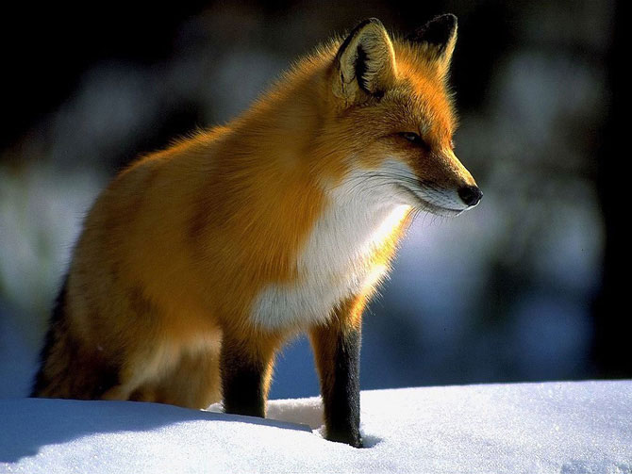
Словарные слова
Размером она с небольшую собаку, Но может, как волк, она броситься в драку. Стоячие уши и хищные зубы. Из меха пушистого рыжая шуба. Полевки лесные – объект ее пищи. Плоды, насекомых в лесу она ищет… Боится ее вся домашняя птица. Как имя же рыжей плутовки?

Slide 4
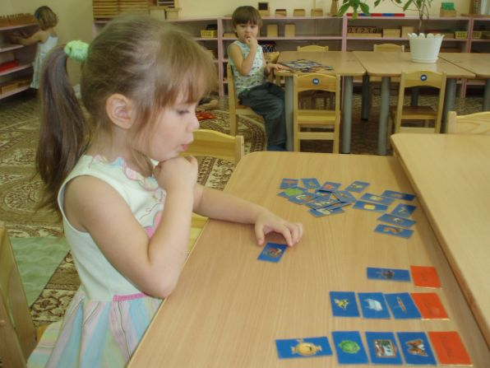
Как определить сколько в слове слогов?
Дом, урок, машина.
Дом, у-рок, ма-ши-на.
В слове столько слогов, сколько в нем гласных звуков.

Slide 5
Работа в учебнике с. 34

Slide 6
стул
пенал
заяц
карандаш
воробей

Slide 7
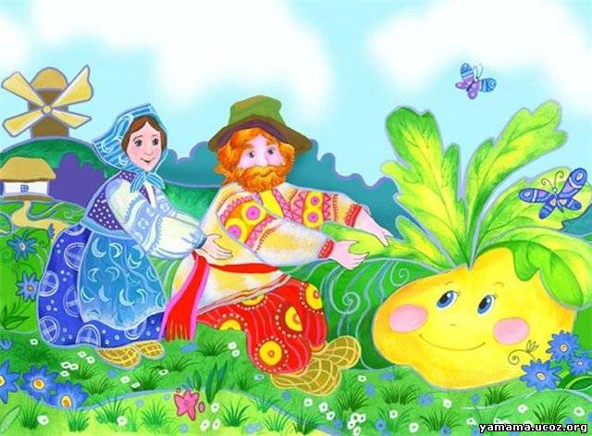
Работа в учебнике с. 35.

Slide 8
Подумай, какие слова нельзя разделить на слоги?
Слива,
дождь,
радуга.
Запиши это слово в тетрадь, посчитай количество звуков и букв.
Дождь – 5 букв, 4 звука.

